Slide 1



BỘ CÔNG THƯƠNG
TRƯỜNG ĐẠI HỌC CÔNG THƯƠNG THÀNH PHỐ HỒ CHÍ MINH
KHOA CÔNG NGHỆ THÔNG TIN
BÁO CÁO KHÓA LUẬN CỬ NHÂN
HỘI ĐỒNG 04
XÂY DỰNG HỆ THỐNG QUẢN LÝ CÁC CUỘC THI HỌC THUẬT TẠI KHOA CÔNG NGHỆ THÔNG TIN
Giảng viên hướng dẫn: ThS. Nguyễn Văn Lễ
Sinh viên thực hiện:
2001222529 - Đinh Thị Thảo Ly - 13DHTH02
2001225805 - Nguyễn Thị Kiều Vân - 13DHTH02
2001221872 - Lê Trung Kiên - 13DHTH02
Trang 1 / 32

Slide 2

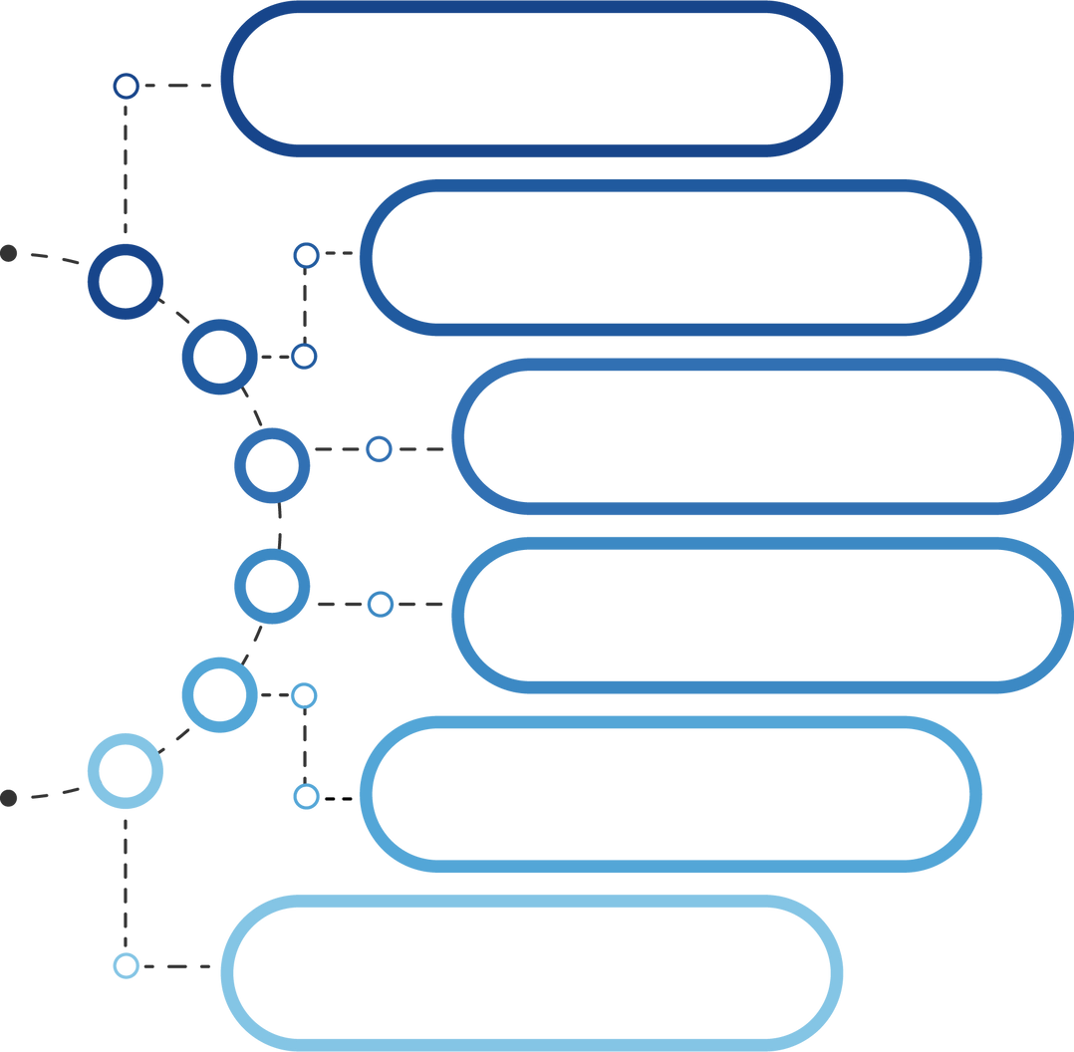

1. TỔNG QUAN VỀ ĐỀ TÀI
2. CÔNG NGHỆ SỬ DỤNG
NỘI DUNG TRÌNH BÀY
3. PHÂN TÍCH VÀ THIẾT KẾ HỆ THỐNG
4. CÀI ĐẶT HỆ THỐNG
5. DEMO CHƯƠNG TRÌNH
6. KẾT LUẬN VÀ HƯỚNG PHÁT TRIỂN
Trang 2 / 32

Slide 3

1. TỔNG QUAN ĐỀ TÀI
Trang 3 / 32

Slide 4













1
Quy trình QL cuộc thi học thuật tại Khoa còn thủ công, rời rạc
2
Thiếu minh bạch, đồng bộ, tối ưu trong phê duyệt & tổ chức cuộc thi
3
Khó khăn trong quản lý đăng ký, chấm thi & công bố kết quả
LÝ DO CHỌN ĐỀ TÀI
4
Việc ghi nhận DRL chưa được tích hợp & chuẩn hóa
5
Nhu cầu số hóa – tự động hóa theo định hướng chuyển đổi số
6
Cần một hệ thống QL tập trung cho toàn bộ quy trình cuộc thi
Trang 4 / 32

Slide 5



MỤC TIÊU CỦA ĐỀ TÀI
Tin học hóa 3 quy trình cốt lõi: Lập KH TC cuộc thi, TC cuộc thi, Quản lý ĐRL
Hỗ trợ ≥ 10 cuộc thi/năm, 100+ SV, 20+ GV, vận hành ổn định trên nền tảng GCP
Phát triển bằng PHP (Web), Flutter (Mobile), PostgreSQL
Bám sát với quy trình nghiệp vụ thực tế đã khảo sát tại Khoa CNTT
Hoàn thành trong 12 tuần theo tiến độ đề ra
Trang 5 / 32

Slide 6










Chuẩn hóa 3 quy trình cốt lõi: Lập KH TC cuộc thi, TC cuộc thi học thuật, Quản lý DRL
Hệ thống phục vụ nội bộ Khoa CNTT, bao gồm: BCNK, BHT, GV, SV,…
Phạm vi nghiệp vụ
Phạm vi nghiệp vụ
Phạm vi đối tượng
PHẠM VI CỦA ĐỀ TÀI
Website: PHP/Laravel
Mobile App: Flutter
Cơ sở dữ liệu: PostgreSQL
Triển khai GCP
Thực hiện từ 09/2025 – 11/2025.
Khảo sát, phân tích, thiết kế tại Khoa CNTT
Phạm vi kỹ thuật
Phạm vi TG - KG
Các giới hạn này đảm bảo đề tài có trọng tâm, không vượt quá khả năng phát triển trong thời gian quy định
Trang 6 / 32

Slide 7
2. CÔNG NGHỆ SỬ DỤNG
Trang 7 / 32

Slide 8
Ngôn ngữ backend cho Web, xử lý nghiệp vụ theo mô hình MVC
Hệ quản trị dữ liệu chính của hệ thống
Xây dựng ứng dụng Mobile Android
Xử lý nghiệp vụ: routing, auth, phân quyền, API REST, bảo mật
Tạo giao diện Web bằng Blade Template Engine
Trang 8 / 32

Slide 9
IDE lập trình Web & Mobile
Thiết kế sơ đồ tổ chức, ERD
Thiết kế các sơ đồ UML nghiệp vụ
Quản lý mã nguồn & teamwork
Build & debug ứng dụng Flutter
Nền tảng triển khai Web & API
Trang 9 / 32

Slide 10
3. PHÂN TÍCH VÀ THIẾT KẾ HỆ THỐNG
Trang 10 / 32

Slide 11
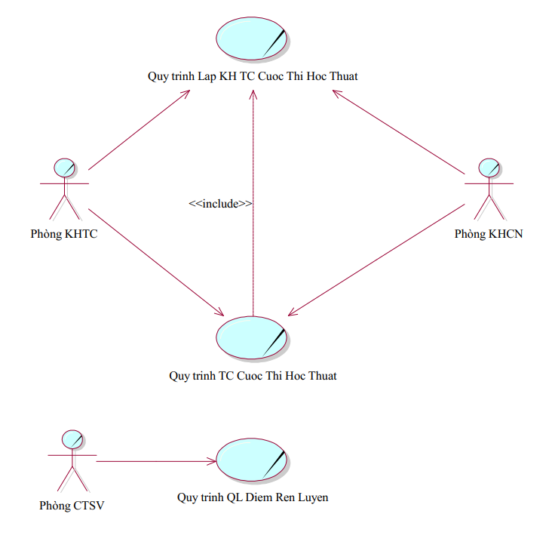

SƠ ĐỒ USECASE NGHIỆP VỤ
Trang 11 / 32

Slide 12
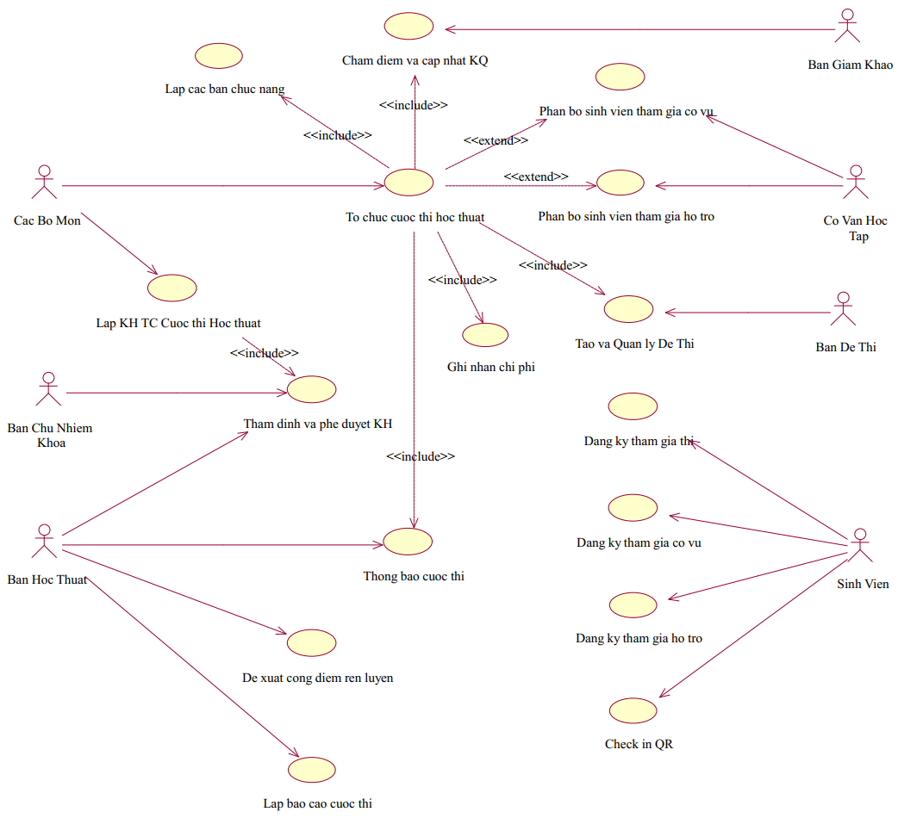
SƠ ĐỒ USECASE HỆ THỐNG
Trang 12 / 32

Slide 13
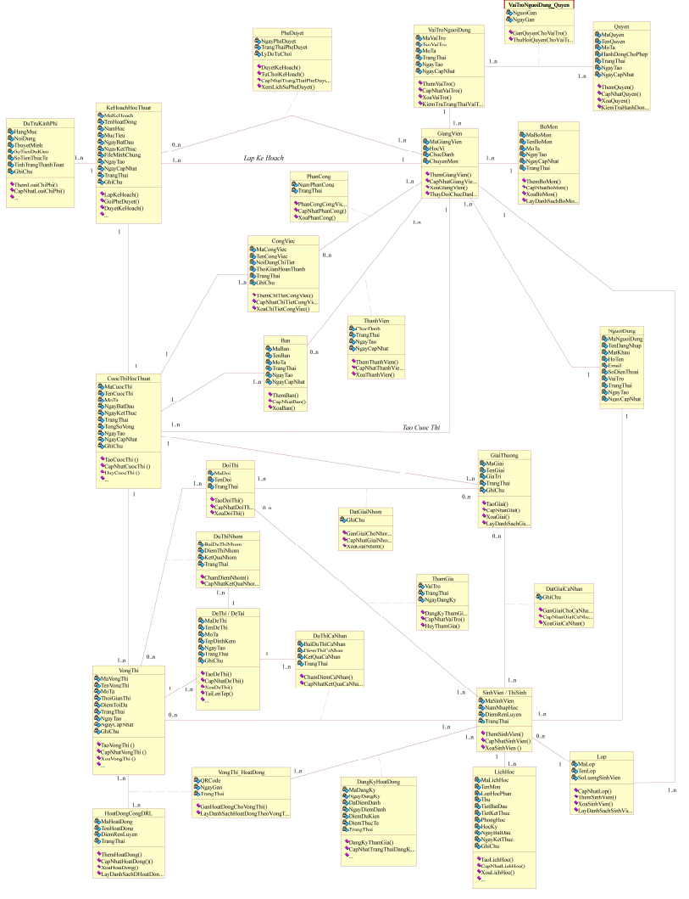
SƠ ĐỒ LỚP MỨC PHÂN TÍCH
Trang 13 / 32

Slide 14
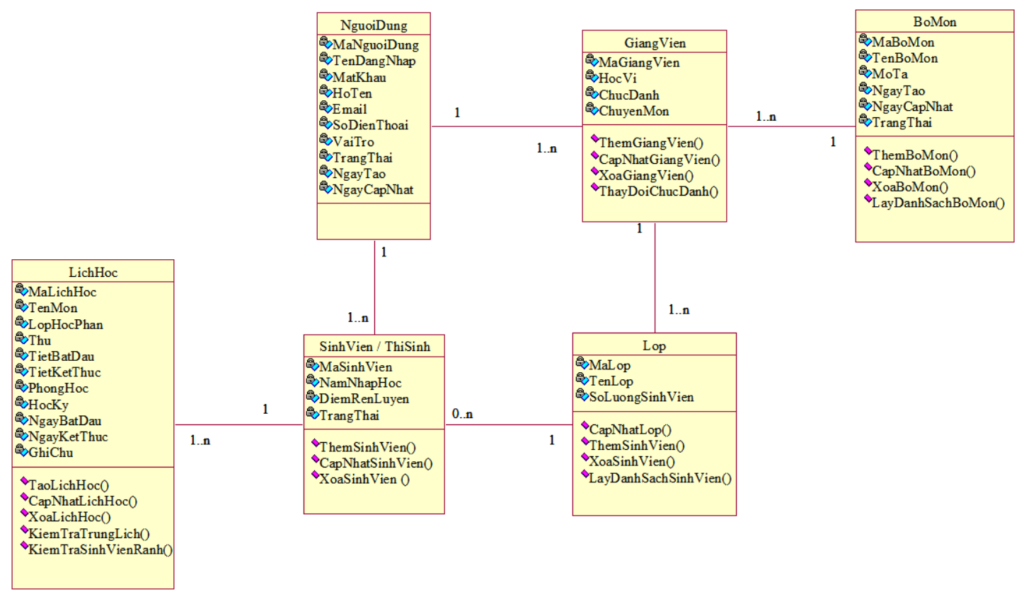
QUẢN LÝ NGƯỜI DÙNG
Các bảng liên quan: NguoiDung, SinhVien / ThiSinh, GiangVien, Lop, BoMon, LichHoc
Mối quan hệ giữa các bảng
NguoiDung (1) – (1…n) SinhVien
NguoiDung (1) – (1…n) GiangVien
BoMon (1) – (1…n) GiangVien
GiangVien (1) – (1…n) Lop
Lop (1) – (0…n) SinhVien
SinhVien (1) – (1…n) LichHoc
Trang 14 / 32

Slide 15
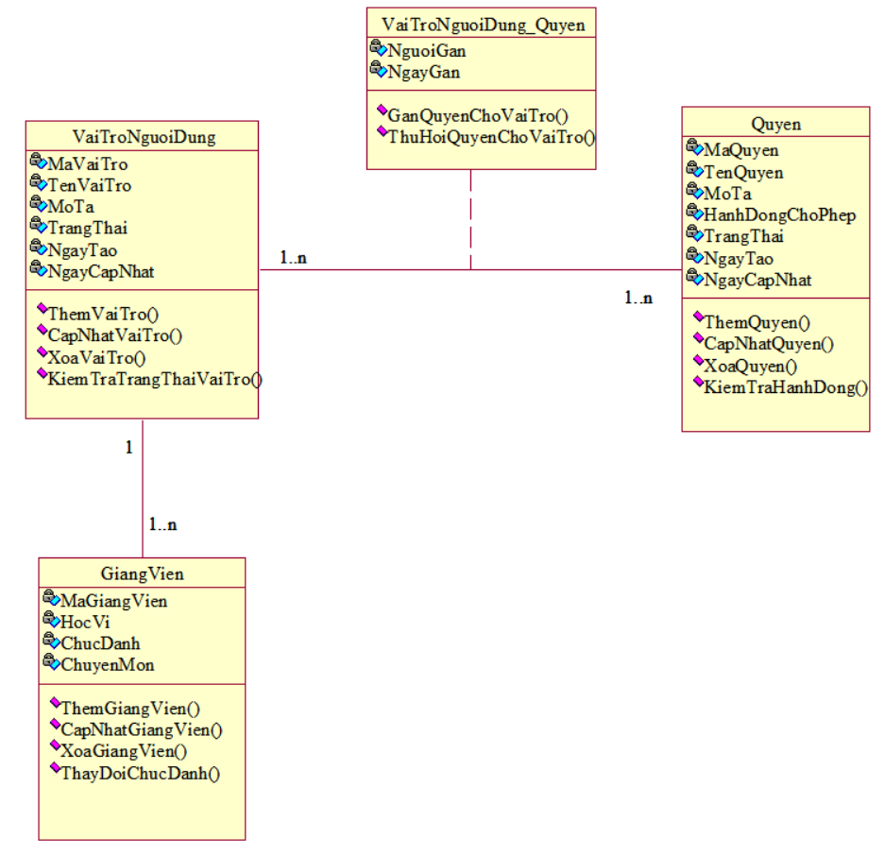
QUẢN LÝ PHÂN QUYỀN
Các bảng liên quan: VaiTroNguoiDung, GiangVien, Quyen, VaiTroNguoiDung_Quyen
Mối quan hệ giữa các bảng
VaiTroNguoiDung (1) – (1…n) GiangVien
VaiTroNguoiDung (1…n) – (1…n) Quyen
Trang 15 / 32

Slide 16
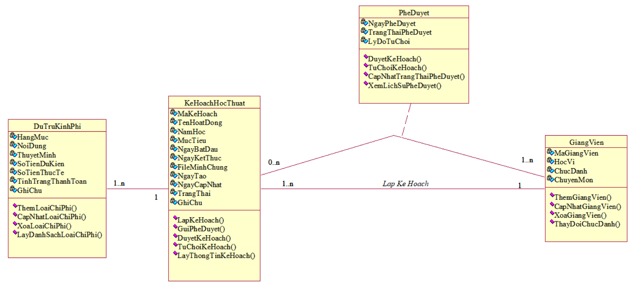
QUẢN LÝ KẾ HOẠCH HỌC THUẬT
Các bảng liên quan: KeHoachHocThuat, DuTruKinhPhi, PheDuyet, GiangVien
Mối quan hệ giữa các bảng
KeHoachHocThuat (1) – (1…n) DuTruKinhPhi
KeHoachHocThuat (0..n) – (1…n) GiangVien
GiangVien (1) – (1…n) KeHoachHocThuat
Trang 16 / 32

Slide 17
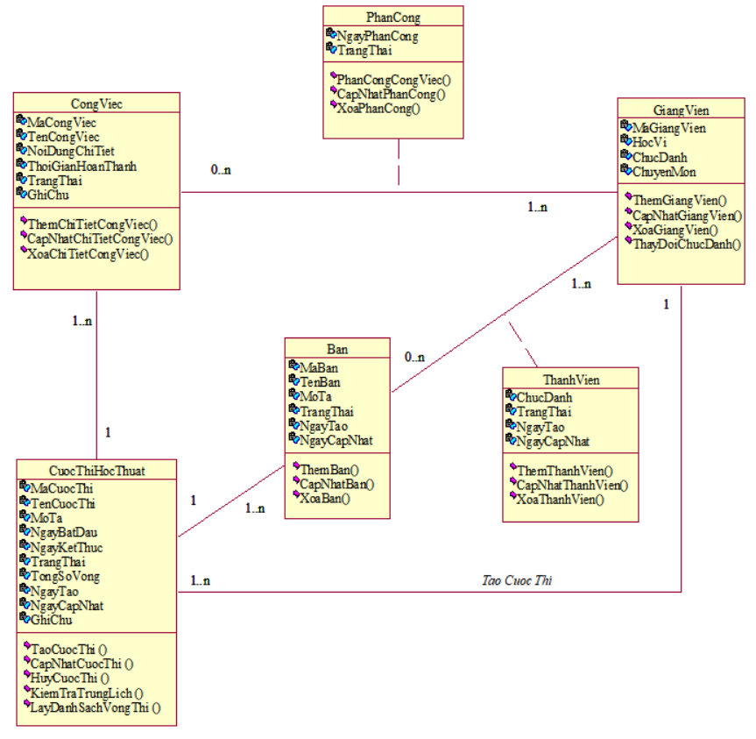
QUẢN LÝ PHÂN CÔNG CUỘC THI
Các bảng liên quan: CuocThiHocThuat, CongViec, PhanCong, GiangVien, Ban, ThanhVien
Mối quan hệ giữa các bảng
CuocThiHocThuat (1) – (1…n) CongViec
CongViec (0..n) – (1…n) GiangVien
GiangVien (1…n) – (0…n) Ban
CuocThiHocThuat (1) – (1…n) Ban
GiangVien (1) – (1…n) CuocThiHocThuat
Trang 17 / 32

Slide 18
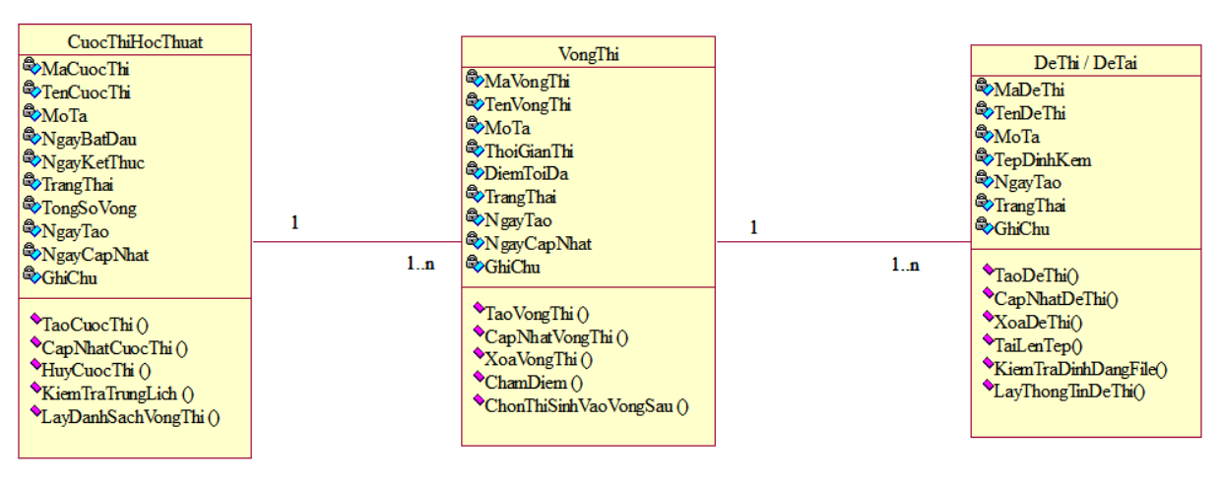
QUẢN LÝ CUỘC THI – VÒNG THI
Các bảng liên quan: CuocThiHocThuat, VongThi, DeThi/DeTai
Mối quan hệ giữa các bảng
CuocThiHocThuat (1) – (1…n) VongThi
VongThi (1) – (1…n) DeThi/DeTai
Trang 18 / 32

Slide 19
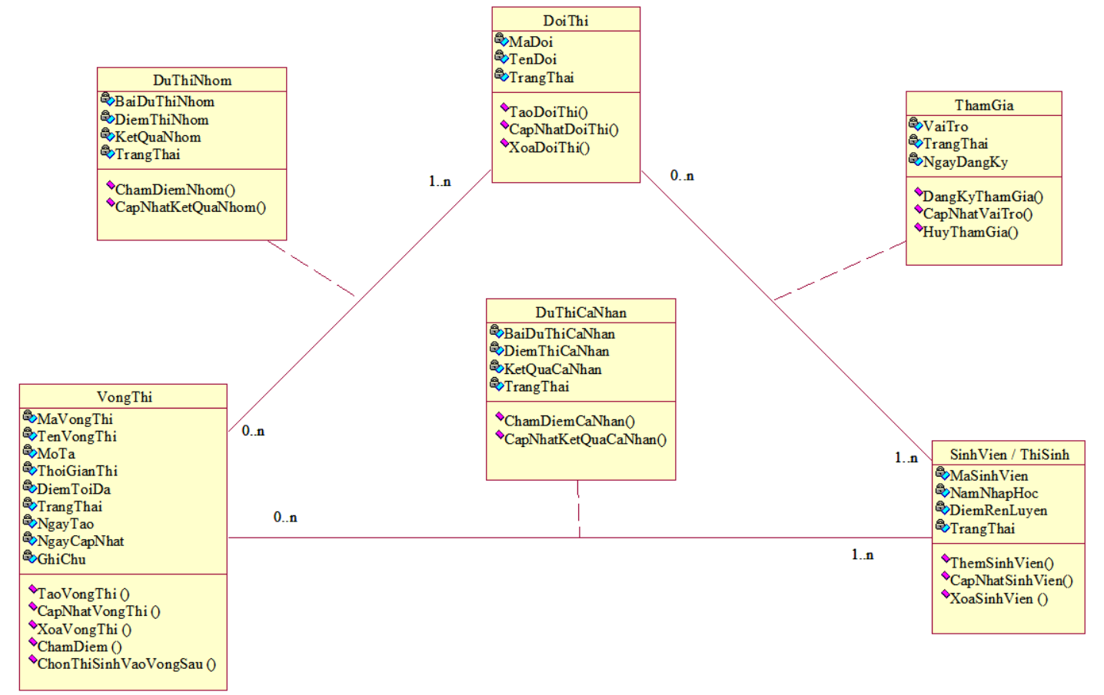
QUẢN LÝ THAM GIA
Các bảng liên quan: DoiThi, DuThiNhom, ThamGia, SinhVien/ThiSinh, DuThiCaNhan, VongThi
Mối quan hệ giữa các bảng
DoiThi (1…n) – (0…n) VongThi
VongThi (0…n) – (1…n) SinhVien / ThiSinh
SinhVien / ThiSinh (1…n) – (0…n) DoiThi
Trang 19 / 32

Slide 20
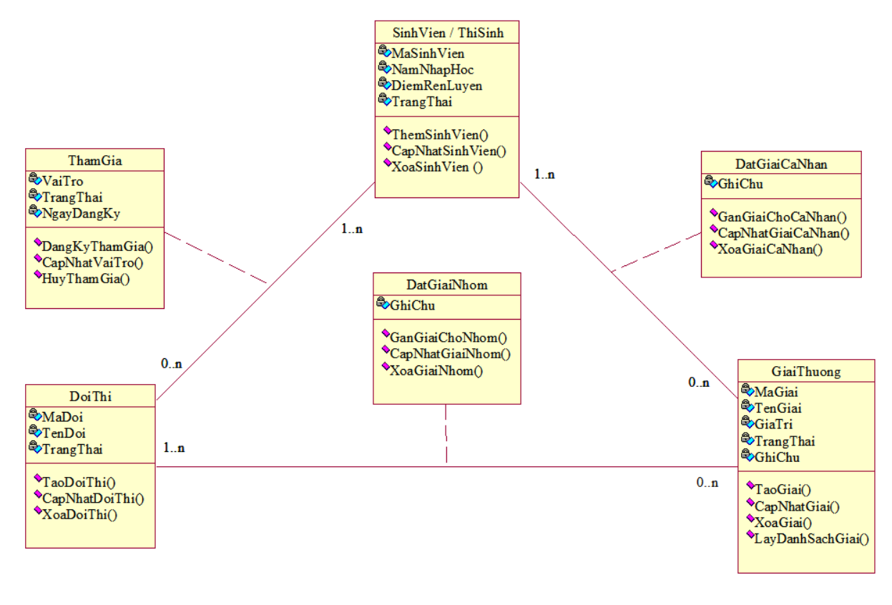
QUẢN LÝ ĐẠT GIẢI
Các bảng liên quan: DoiThi, ThamGia, SinhVien/ThiSinh, DatGiaiNhom, DatGiaiCaNhan, GiaiThuong
Mối quan hệ giữa các bảng
DoiThi (0…n) – (1…n) SinhVien/ThiSinh
SinhVien/ThiSinh (1…n) – (0…n) GiaiThuong
DoiThi (1…n) – (0…n) GiaiThuong
Trang 20 / 32

Slide 21
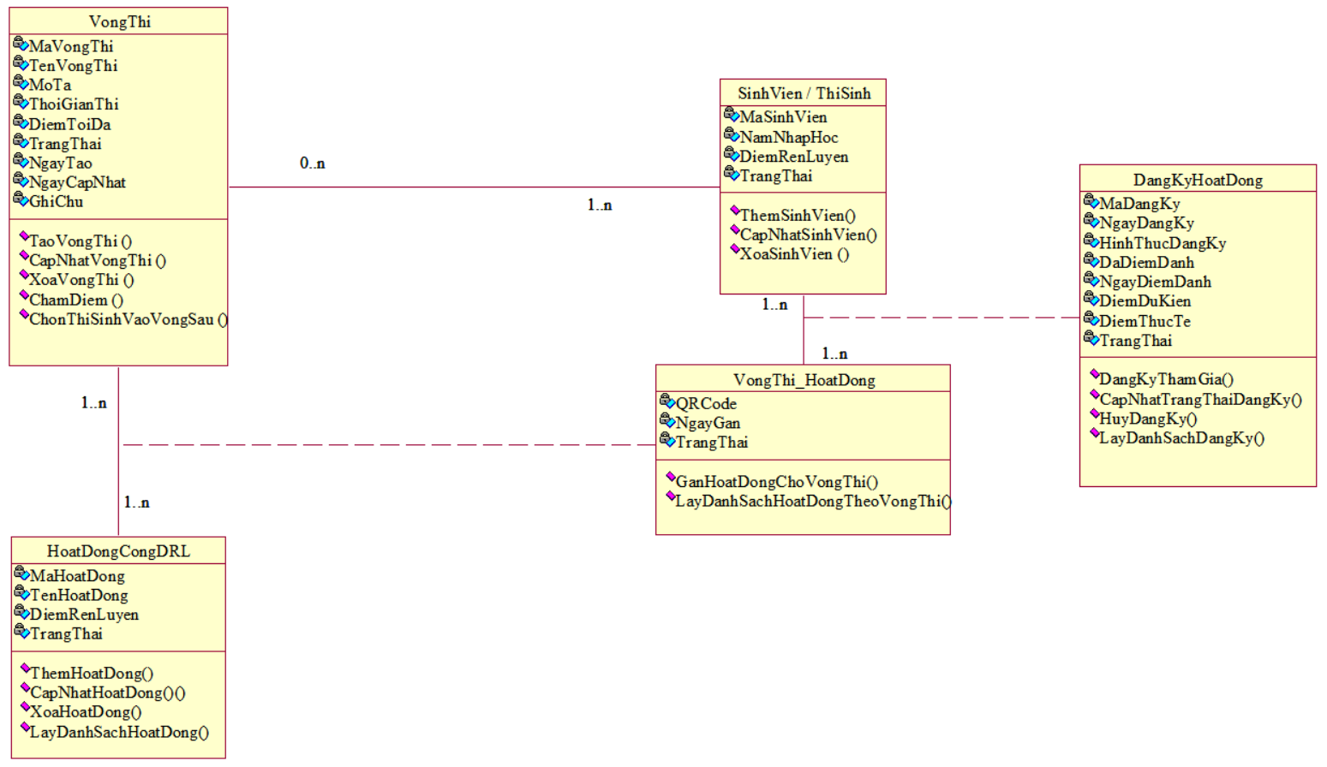
QUẢN LÝ ĐIỂM RÈN LUYỆN
Các bảng liên quan: VongThi, SinhVien/ThiSinh, HoatDongCongDRL, VongThi_HoatDong, DangKyHoatDong
Mối quan hệ giữa các bảng
VongThi (0..n) – (1…n) SinhVien / ThiSinh
HoatDongCongDRL (1…n) – (1…n) VongThi
SinhVien/ThiSinh (1…n) – (1…n) VongThi_HoatDong
Trang 21 / 32

Slide 22
4. CÀI ĐẶT HỆ THỐNG
Trang 22 / 32

Slide 23

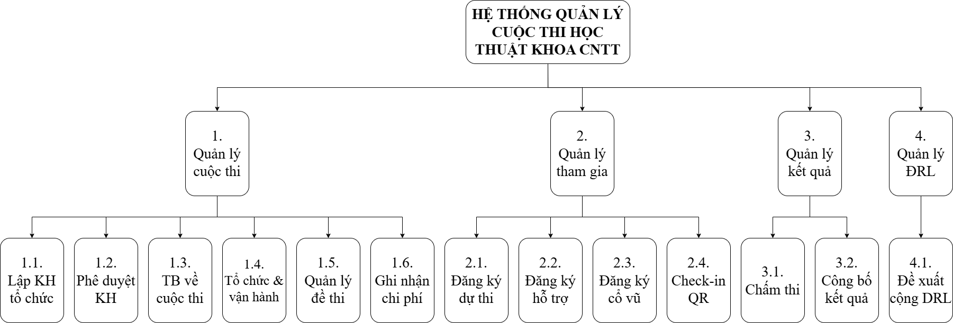
SƠ ĐỒ PHÂN CẤP CHỨC NĂNG
Trang 23 / 32

Slide 24
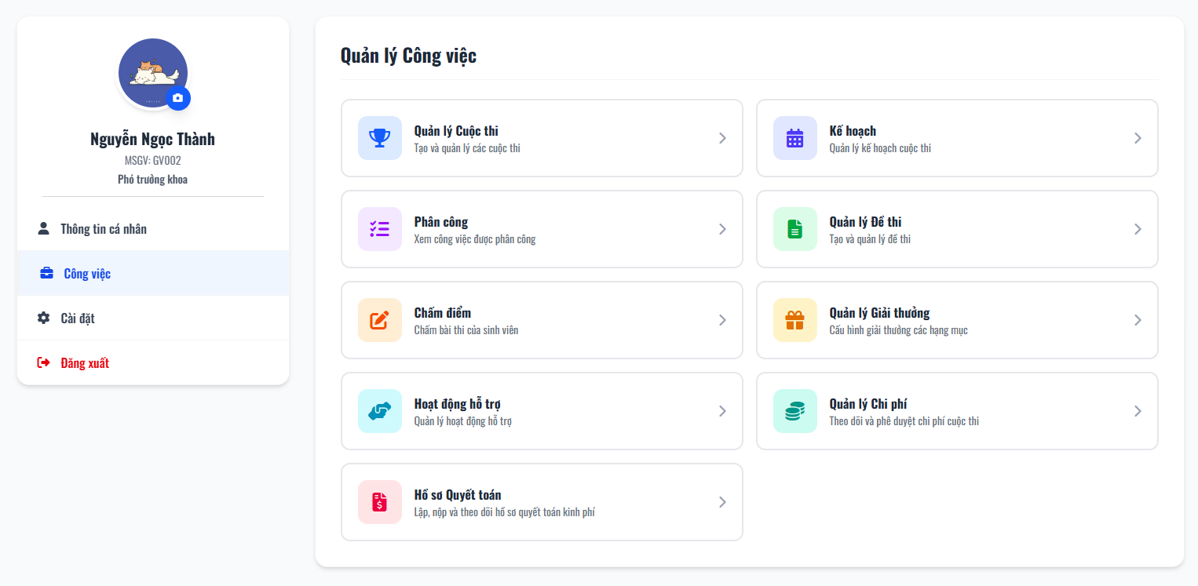
GIAO DIỆN WEBSITE GIÁO VIÊN – MÀN HÌNH CÔNG VIỆC
Trang 24 / 32

Slide 25
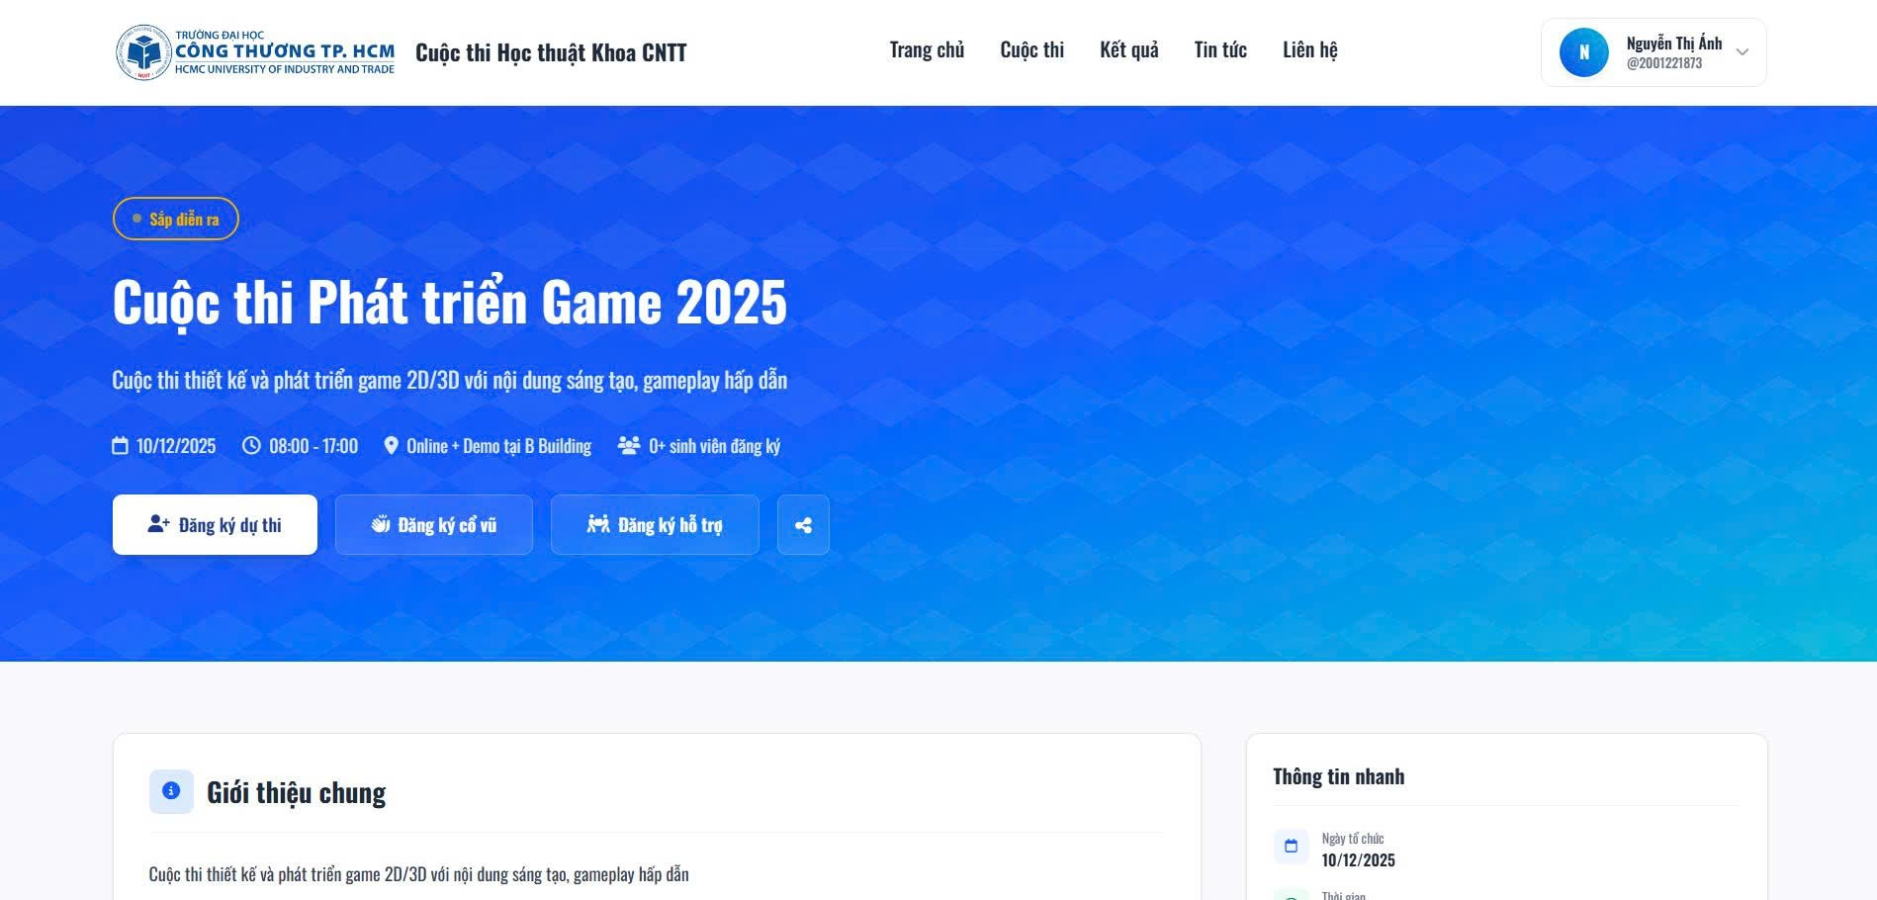
GIAO DIỆN WEBSITE SINH VIÊN – MÀN HÌNH ĐĂNG KÝ THAM GIA
Trang 25 / 32

Slide 26
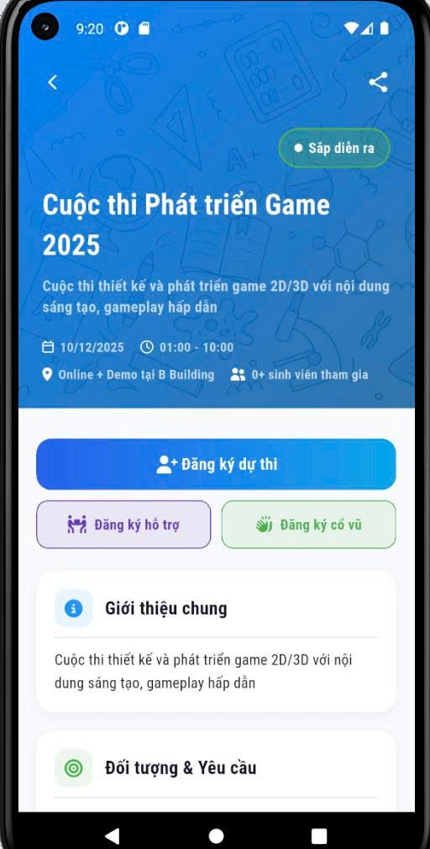
GIAO DIỆN MOBILE SINH VIÊN MÀN HÌNH ĐĂNG KÝ THAM GIA
Trang 26 / 32

Slide 27
5. DEMO CHƯƠNG TRÌNH
Trang 27 / 32

Slide 28
6. KẾT LUẬN VÀ HƯỚNG PHÁT TRIỂN
Trang 28 / 32

Slide 29

1
Tin học hóa đầy đủ 3 quy trình cốt lõi của đề tài → Hoàn thành ≈ 95%
2
Hệ thống thử nghiệm thành công & vận hành ổn định trên GCP
3
Hoàn thiện đầy đủ 02 nền tảng Web & Mobile
KẾT QUẢ ĐẠT ĐƯỢC
4
Đáp ứng đúng chức năng theo quy trình nghiệp vụ Khoa CNTT
5
Hoàn thành toàn bộ giai đoạn trong 12 tuần đúng tiến độ đề ra
Đánh giá mức độ hoàn thành: ~ 93 – 95 %.
Trang 29 / 32

Slide 30
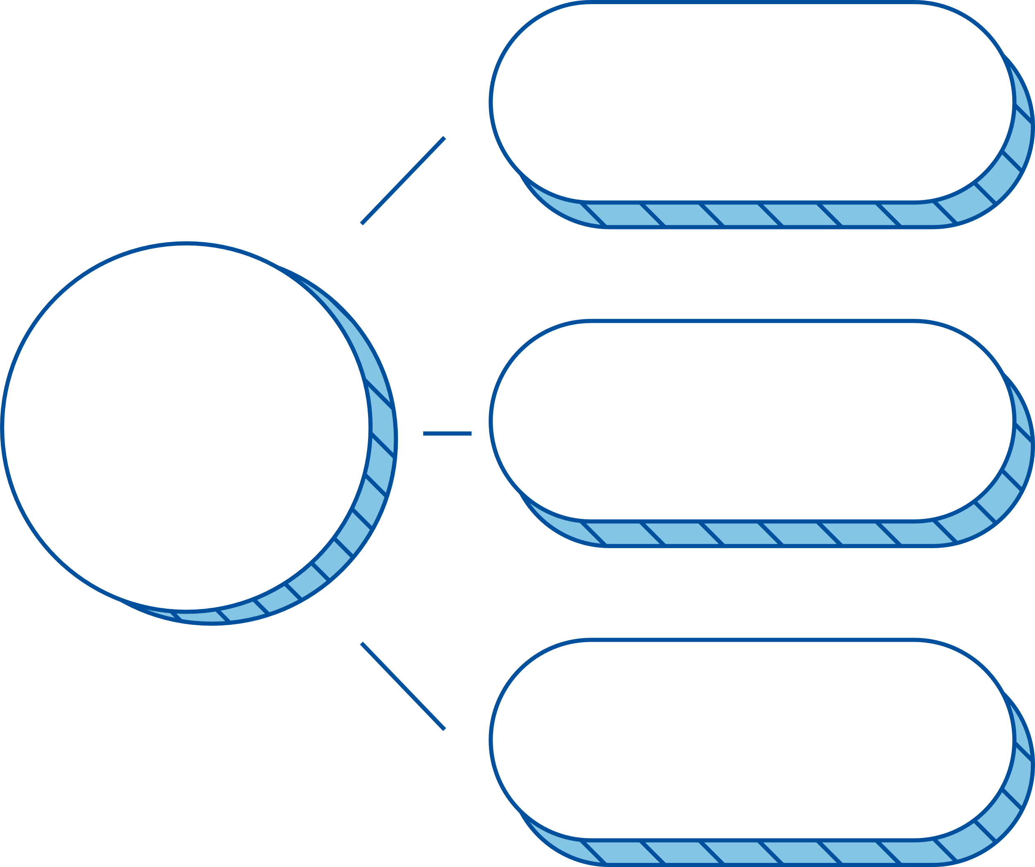
Chưa hỗ trợ hệ thống thông báo đa kênh (Email, Zalo, SMS)
HẠN CHẾ CỦA ĐỀ TÀI
Chưa có cơ chế sao lưu & phục hồi dữ liệu
Chưa kiểm tra hiệu năng khi số lượng truy cập lớn & đồng thời
Trang 30 / 32

Slide 31

Tích hợp Chatbot hỗ trợ sinh viên, hệ thống FAQ tự động và nhắc lịch thi
Phát triển chức năng thi trực tuyến trên hệ thống
HƯỚNG PHÁT TRIỂN TRONG TƯƠNG LAI
Bổ sung khả năng định vị sinh viên khi điểm danh QR
Tích hợp với các hệ thống hiện hữu của trường
Mở rộng triển khai toàn trường thay vì chỉ trong Khoa CNTT
Trang 31 / 32

Slide 32
CẢM ƠN QUÝ HỘI ĐỒNG ĐÃ LẮNG NGHE RẤT MONG NHẬN ĐƯỢC CÂU HỎI VÀ Ý KIẾN
Trang 32 / 32

